Slide 1

Ariano Irpino 30 Novembre 2007
WORKSHOP
COMPILAZIONE ED UTILIZZO DELLE SCHEDE ISTAT PER LA CERTIFICAZIONE DELLE CAUSE DI MORTE
IL RUOLO DEL MEDICO DI MEDICINA GENERALE
Saverio Genua
M.M.G. Fiduciario FIMMG ASL AV1
Presidente Comitato Etico ASL AV1

Slide 2
Cosa deve fare il medico di famiglia in occasione di un decesso?
Le disposizioni legislative vigenti non stabiliscono l’obbligo dell’intervento di un medico nelle immediatezze del decesso di una persona
il MEDICO DI FAMIGLIA opera in doppia veste:
come Medico in quanto tale (ed è tenuto a rispettare gli obblighi legali e deontologici che riguardano la generalità dei Sanitari)
come Medico Convenzionato con il SSN (e sotto questo aspetto valgono le regole della Convenzione).

Slide 3
Gli atti medici richiesti dopo il decesso di una persona sono tre:
la CONSTATAZIONE DI DECESSO (o diagnosi di morte)
la DENUNCIA DELLE CAUSE DI MORTE
(eventualmente preceduta da un riscontro diagnostico nei casi dubbi)
la CONFERMA DELLO STATO DI MORTE

Slide 4
la CONSTATAZIONE DI DECESSO (o diagnosi di morte)
Constatazione (o diagnosi) di morte:
significa "dichiarare la morte" ossia affermare che la persona alla quale si presta la propria opera e' deceduta.
La constatazione non e' codificata da norme specifiche:
qualunque medico, in presenza di un corpo inanimato, può (e deve se richiesto) dichiararne la morte.
Qualunque medico, chiamato al capezzale di un defunto a redigere “l’apposita scheda di morte”
se non ha assistito personalmente al decesso, può redigere solo il CERTIFICATO DI CONSTATAZIONE DI MORTE
NESSUNA NORMA RENDE OBBLIGATORIA TALE CERTIFICAZIONE
Ad ogni altra constatazione e certificazione di legge deve provvedere, nei tempi e modi previsti, il medico necroscopo.

Slide 5
ACCORDO COLLETTIVO NAZIONALE PER LA DISCIPLINA DEI
RAPPORTI CON I MEDICI DI MEDICINA GENARALE AI SENSI DELL’ART.
8 DEL D.LGS. N. 502 DEL 1992 e successive modificazioni ed
integrazioni
NORMA FINALE N. 8
1. Tra i compiti affidati dal presente accordo ai medici di assistenza primaria, di continuità assistenziale e di emergenza sanitaria non rientrano le funzioni di medico necroscopo e di polizia mortuaria.
La constatazione di decesso (siccome la funzione di necroscopo e di polizia mortuaria non rientrano tra quelle remunerate in Convenzione) potrebbe essere considerata come prestazione libero-professionale

Slide 6
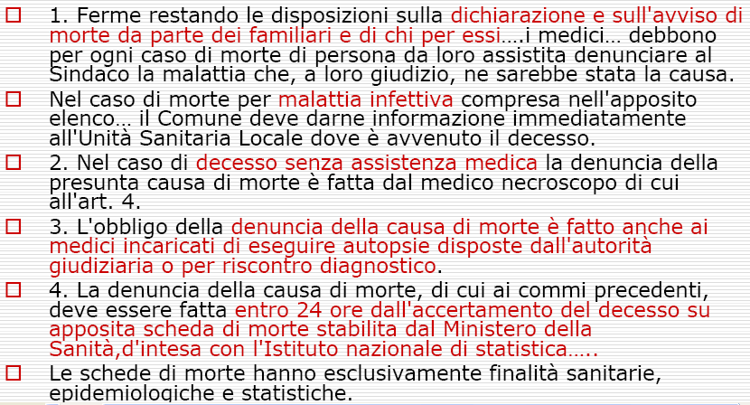
La DENUNCIA DELLE CAUSE DI MORTE
(art.1 DPR 10.9.90 n. 285 Regolamento Polizia Mortuaria)
(circ. 24.6.93 n. 24 Min. Sanita', G.U. n. 158 del 3.7.93)
L' assistenza medica e' da intendersi come conoscenza da parte del medico della patologia e del suo decorso.
Pertanto anche un medico diverso dal MdF puo' rivestire la qualifica di curante.
Per quanto sopra si intende come non necessaria la materiale presenza del medico nel momento del decesso

Slide 7
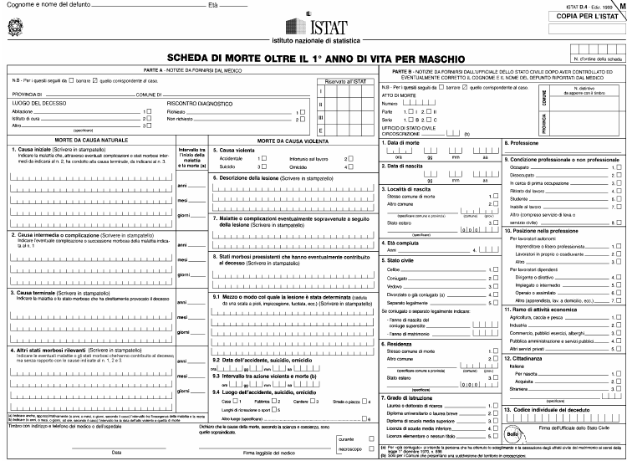

Slide 8
La compilazione della Scheda Istat (che rientra tra gli obblighi di legge) è gratuita.
Va utilizzato solo ed unicamente il modello prescritto ?
(art. 1, comma 6 DPR 10 settembre 1990, n. 285).
Su questo punto però in dottrina si sono rilevate posizioni differenti
…non sarebbe necessario ne’ obbligatorio utilizzare la scheda ISTAT; in quanto si potrebbe ammettere, pur in situazioni eccezionali, la stesura di un certificato inerente alla causa di morte su carta intestata, sempre che vengano soddisfatte le notizie richieste dalla modulistica ISTAT.
Il modulo, non risulterebbe tanto uno strumento, quanto un mezzo…
dati anagrafici
ora della morte
i requisiti conoscitivi sostanziali relativi alle cause di morte (divise in iniziale, intermedia e finale)
Daniele Cafini, La compilazione del certificato sulle cause di morte, edizioni Euroact, anno 2000

Slide 9
la CONFERMA DELLO STATO DI MORTE
(accertamento della realtà della morte)
È affidata al MEDICO OSPEDALIERO a ciò delegato o, fuori dell'ospedale, al MEDICO NECROSCOPO
Al fine di evitare casi di morte apparente la legge dispone che la visita del medico necroscopo vada sempre effettuata non prima delle 15 ora dal decesso, e la sepoltura deve avvenire dopo 24 ore, salvo casi particolari
La CERTIFICAZIONE DELLA REALTÀ DELLA MORTE costituisce atto pubblico, in quanto redatto da pubblico ufficiale.
Le ASL sono obbligate ad istituire un servizio di Medicina Necroscopica attivo in ogni momento.

Slide 10
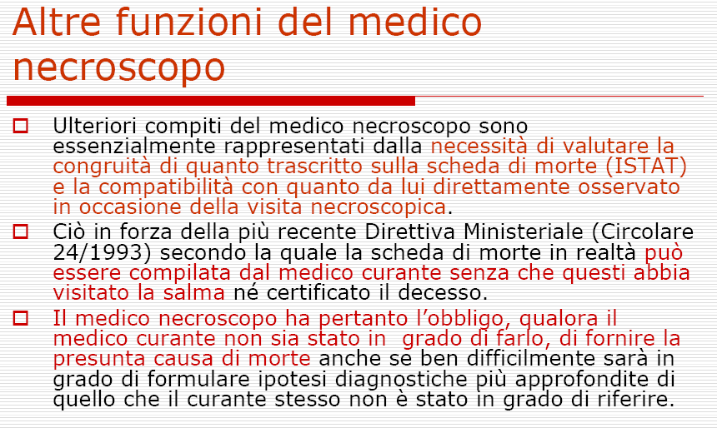

Slide 11
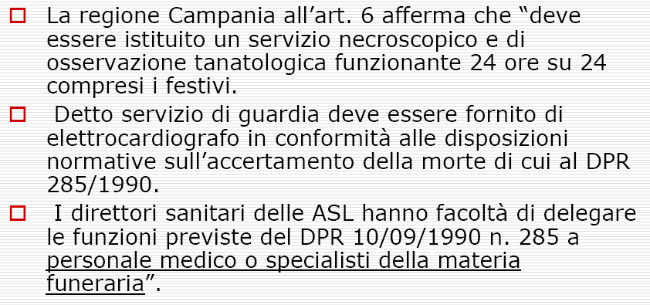

Slide 12
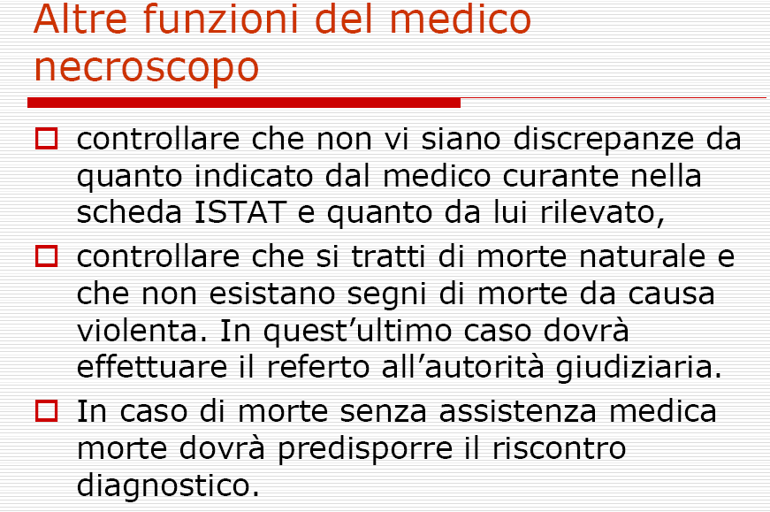

Slide 13
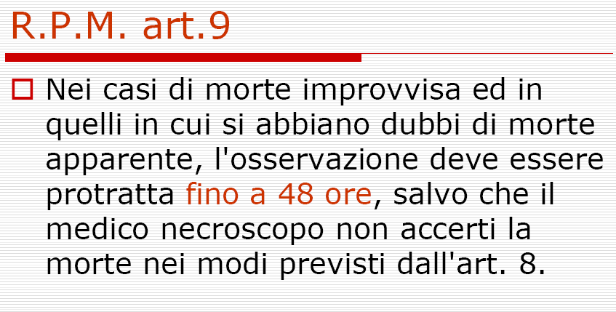

Slide 14

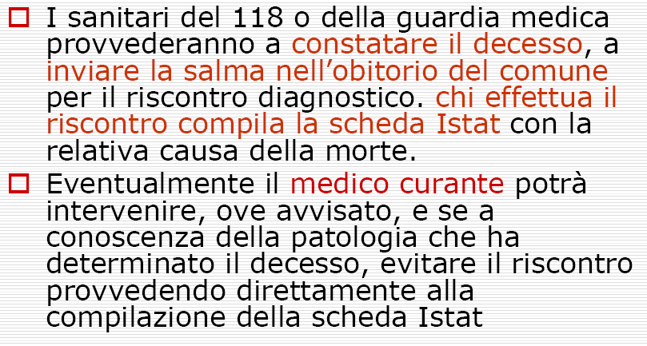
VARI SETTING OPERATIVI POSSIBILI

Slide 15
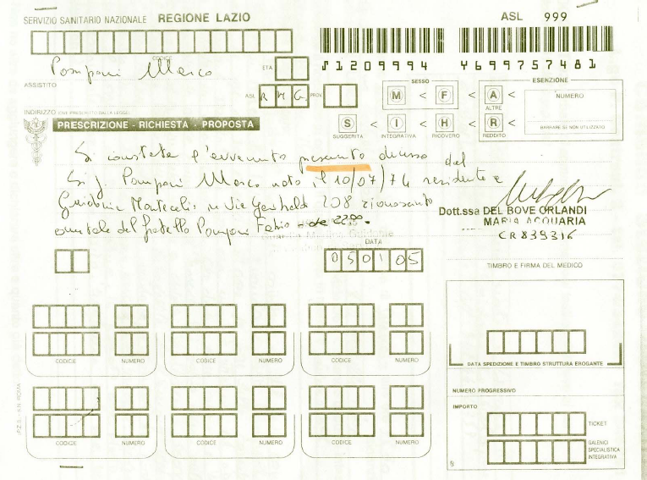

Slide 16
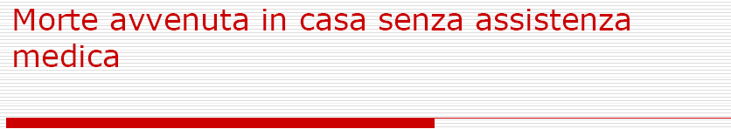
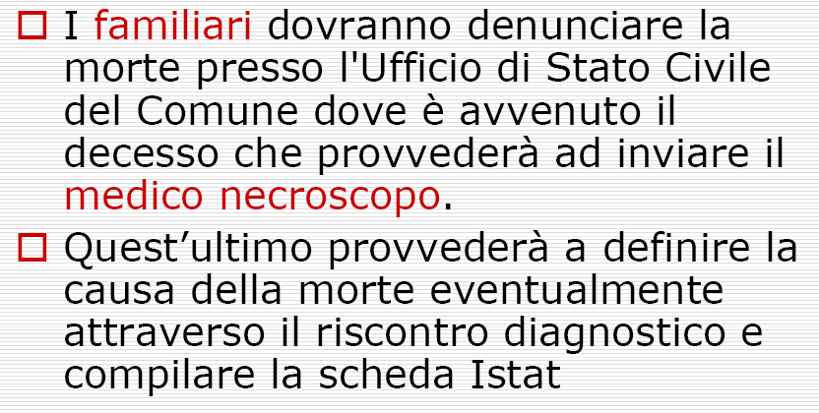

Slide 17
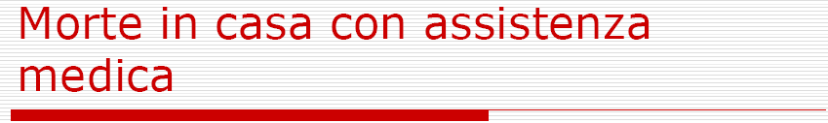
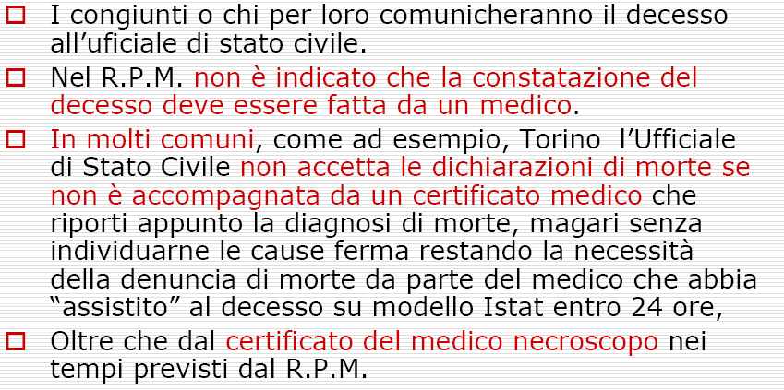

Slide 18
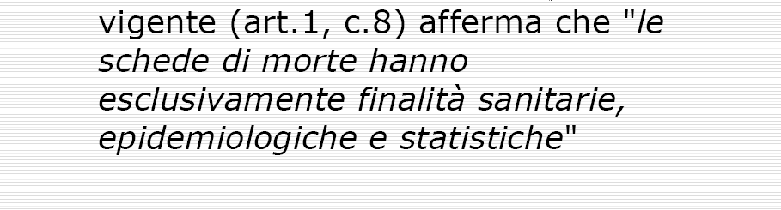

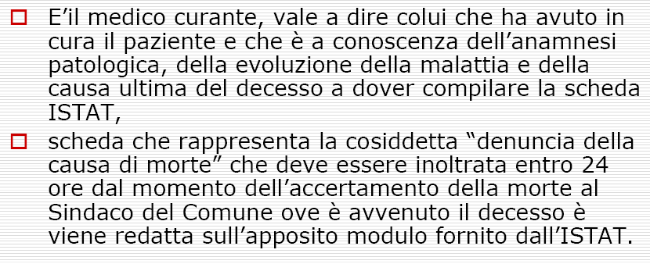

Slide 19


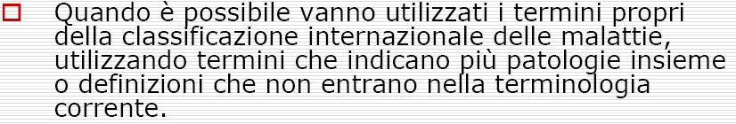

Slide 20
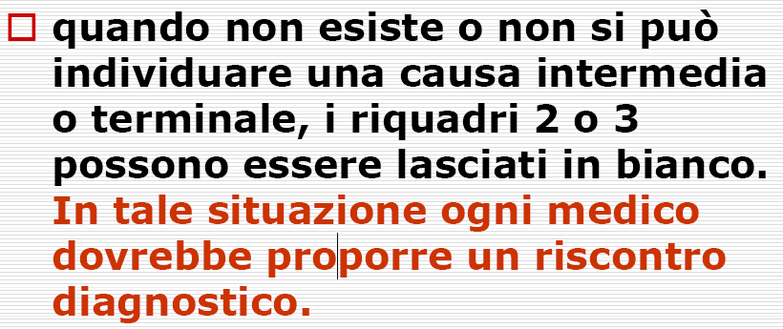

Slide 21
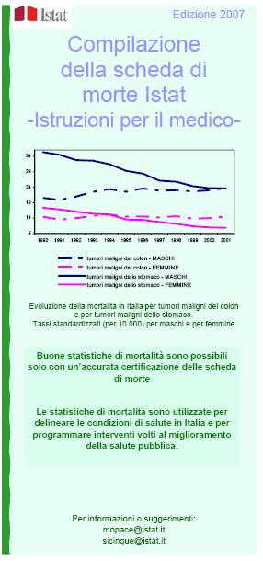
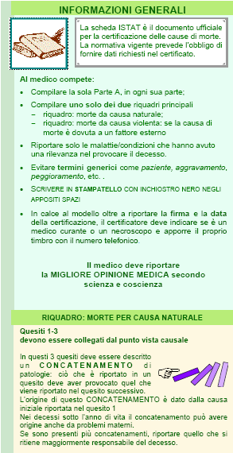
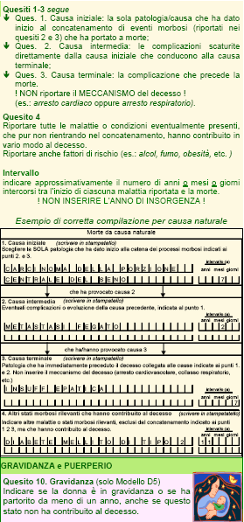

Slide 22
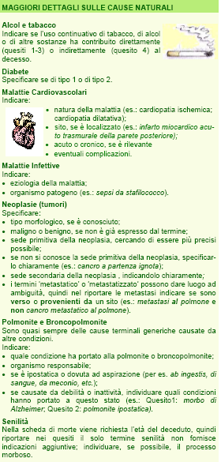
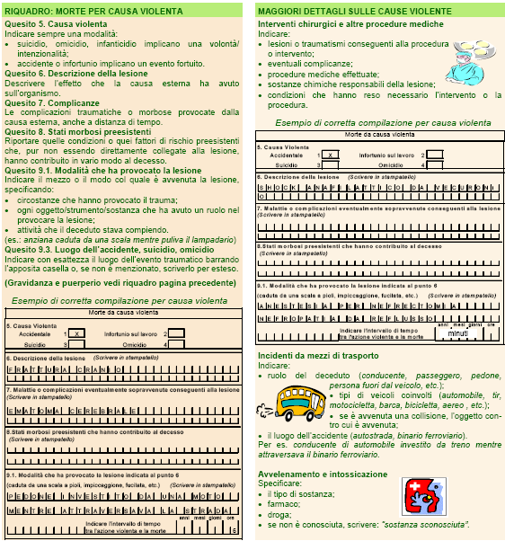

Slide 23
Le statistiche ufficiali di mortalità sono basate convenzionalmente su una singola causa di morte la cosiddetta CAUSA INIZIALE
OMS ICD X “la malattia o il traumatismo che avvia il concatenamento degli eventi morbosi”
La causa iniziale di morte è quella utilizzata per fare confronti e studi
Nelle schede di morte la causa di morte deve essere definita in maniera univoca:
NON SI PUÒ MORIRE PER CARDIOPATIA ISCHEMICA E PER CANCRO!!!

Slide 24
QUALITÀ DELLA CERTIFICAZIONE ISTAT
Molto spesso i medici ritengono che la denuncia di morte sia un atto burocratico e non sono consapevoli <dell’importanza epidemiologica delle informazioni fornite
Gli errori più frequenti:
Informazioni irrilevanti (es. arresto cardiaco o respiratorio)
Descrizione di sintomi e segni
Menzione di categorie mal definite (es. senilità)
Sequenza morbosa improbabile (la causa iniziale riportata non può aver dato origine alle patologiie riportate ai quesiti successivi
Più di una causa al quesito 1 causa iniziale
La vera causa viene riportata al quesito 4 (altri stati morbosi rilevanti)

Slide 25

MOLTO SPESSO PERÒ PIÙ STATI MORBOSI CONTRIBUISCONO ALLA MORTE
In questi casi si pone il problema dell’individuazione della patologia ritenuta maggiormente responsabile del decesso ovvero della cosiddetta
CAUSA PRIMARIA DI MORTE detta anche CAUSA PRINCIPALE o CAUSA FONDAMENTALE

Slide 26

PATTERN CLINICI
SENILITÀ
DETERIORAMENTO PSICO FISICO
MIOCARDITE SENILE
MARASMA DA DENUTRIZIONE
MARASMA SENILE
CACHESSIA
IMMOBILITÀ
SINDROME IPOCINETICA

Slide 27

PATTERN CLINICI
SCOMPENSO CARDIACO
CARDIOPATIA IPERTENSIVA
CARDIOPATIA ISCHEMICA
FIBRILLAZIONE ATRIALE CRONICA
ENCEFALOPATIA MULTIINFARTUALE
POLIARTRITE
SINDROME DA ALLETTAMENTO CRONICO

Slide 28

PATTERN CLINICI
DIABETE MELLITO
CARDIOPATIE ISCHEMICA
ICTUS CEREBRALE
NEUROPATIA DIABETICA
INSUFFICIENZA RENALE
ARTERIOPATIA OBLITERANTE ARTI INFERIORI
CHETOACIDOSISCOMPENSO METABOLICO
OBESITÀ

Slide 29

PATTERN CLINICI
CARDIOPATIA ISCHEMICA
CARDIOPATIA DILATATIVA
PACEMAKER
PLASTICA VENTRICOLARE
ANEURISMA AORTA ADDOMINALE
VASCULOPATIA CEREBRALE CRONICA

Slide 30
PATTERN CLINICI
ALTRI STATI MORBOSI MAL DEFINITI
Corrispondono ai codici Istat 780-799 (ICD IX) e R00-R99 (ICD X)
Coma
anoressia
astenia
emottisi
tachicardia
ALTRE CAUSE SCONOSCIUTE NON SPECIFICATE
gangrena
Dispnea
collasso c.c.
Nausea
vomito
anuria, ritenzione urinaria
colica addominale
ascite
cachessia
insufficienza respiratoria, ecc.

Slide 31
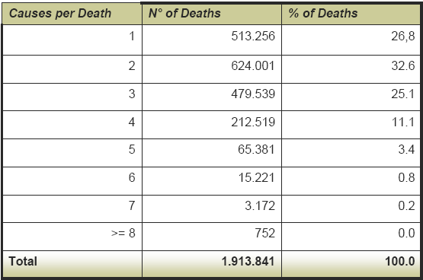


Slide 32
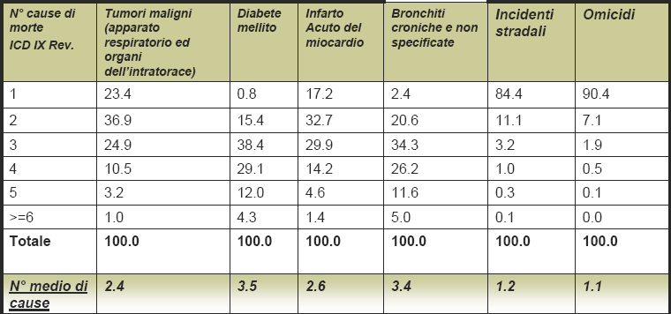

Slide 33
COSA FARE PER MIGLIORARE LA QUALITÀ
DELLE SCHEDE ISTAT DI DENUNCIA DI MORTE?
ISTRUZIONI DETTAGLIATE PER LA COMPILAZIONE INVIATE A TUTTI GLI OPERATORI SANITARI INTERESSATI
REGISTRI DI PATOLOGIA – INCROCIO DEI DATI
SCHEDA ANAMNESTICA DETTAGLIATA A DOMICILIO DEL PAZIENTE CRITICO O A RISCHIO (con istruzioni per i familiari)
INVIO TELEMATICO DA PARTE DEL MMG DELLA CARTELLA CLINICA INFORMATICA ALL’ISTAT PER IL CONFRONTO DEI DATI

